Slide 1
Návod pro přístup k výukovým materiálům pro studium klinické biochemie (4. ročník) - kurz E-biochemie (41 kapitol: a) ozvučené přednášky, b) studijní texty jako ve skriptech, c) testy)
UNIVERSITAS CAROLINA PRAGENSIS
Univerzita Karlova v Praze – 2. lékařská fakulta

Slide 2
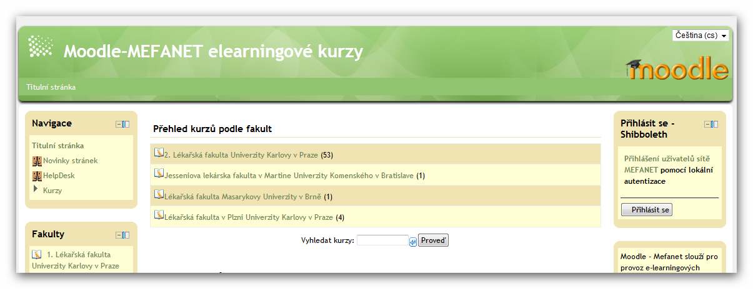
Přihlášení do MoodleMefanetu
V prohlížeči Explorer nebo Chrome na adrese http://moodle.mefanet.cz klepněte v pravém menu Přihlásit se – Shibboleth na Přihlásit se

Slide 3
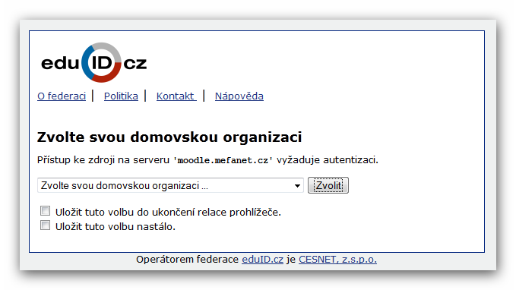
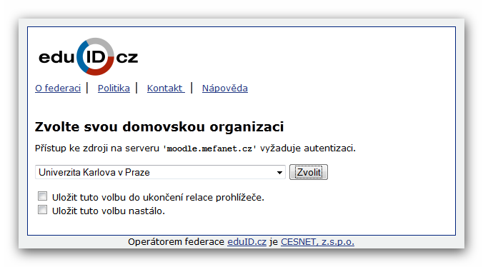
Přihlášení do MoodleMefanetu
Na další obrazovce zvolte svou domovskou organizaci, tedy Univerzitu Karlovu a klepněte na Zvolit

Slide 4
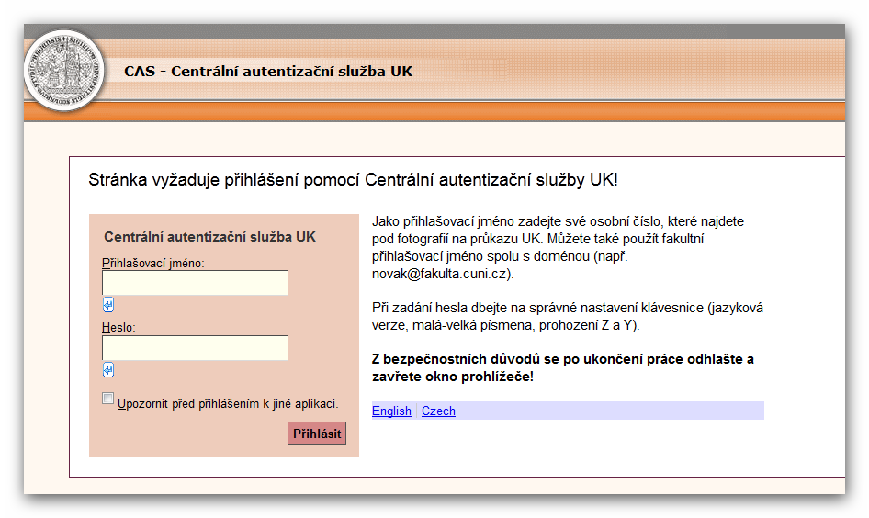
Přihlášení do MoodleMefanetu
Dále se přihlaste pomocí údajů Centrální autentizační služby UK (CAS UK). Jedná se o stejné údaje jako při přihlašování do SIS - informačního systému UK (číslo pod fotografií na průkazu UK a heslo, které jste obdrželi ve výdejním centru průkazů spolu s průkazem, pokud toto heslo nemáte, je možno si vytvořit nové heslo na stránce http://cas.cuni.cz )

Slide 5
Výběr kurzu
Po přihlášení si nalezněte na úvodní stránce MoodleMefanetu v Kategorii kurzů obor Lékařská chemie a biochemie. Po klepnutí na jméno tohoto oboru se vám otevře příslušná kategorie, ve které naleznete kurz E-biochemie. Kurz se otevírá klepnutím na jeho název, ale bude po vás možná požadovat pro zápis klíč k zápisu. Klíč k zápisu je ebiochemie2012.

Slide 6
Jak povolit Flash v Chrome?
návod pro uživatele prezentací v kurzu E-biochemie

Slide 7
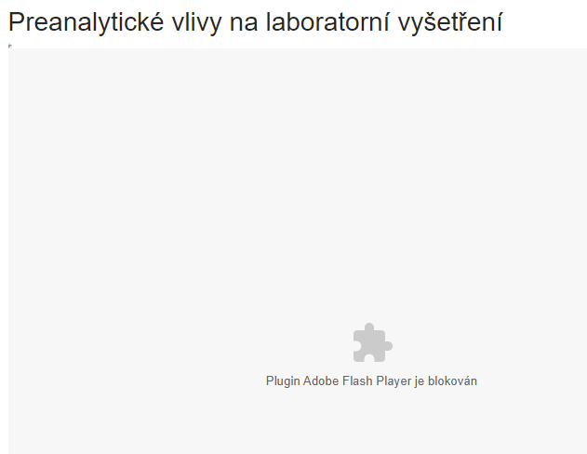
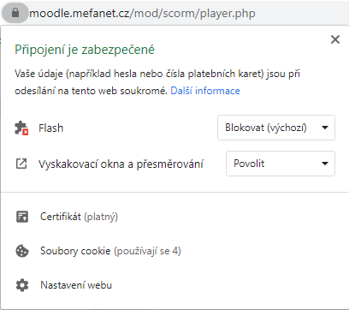
2.
Klikněte na “zámek” nalevo od adresy stránky.
Z rozbalovacího menu vedle Flash vyberte “Povolit”.
Flash je nezbytný pro přehrání prezentace - musíme jej povolit
3.
1.
Nebo (není-li Flash výše vidět) povolte až v nastavení webu.
(4.)

